Slide 1

التربية الاسلامية
الوحدة الأولى
الدرس الخامس
الكسب الطيب
إعداد المدرس
محمد الحماد

Slide 2
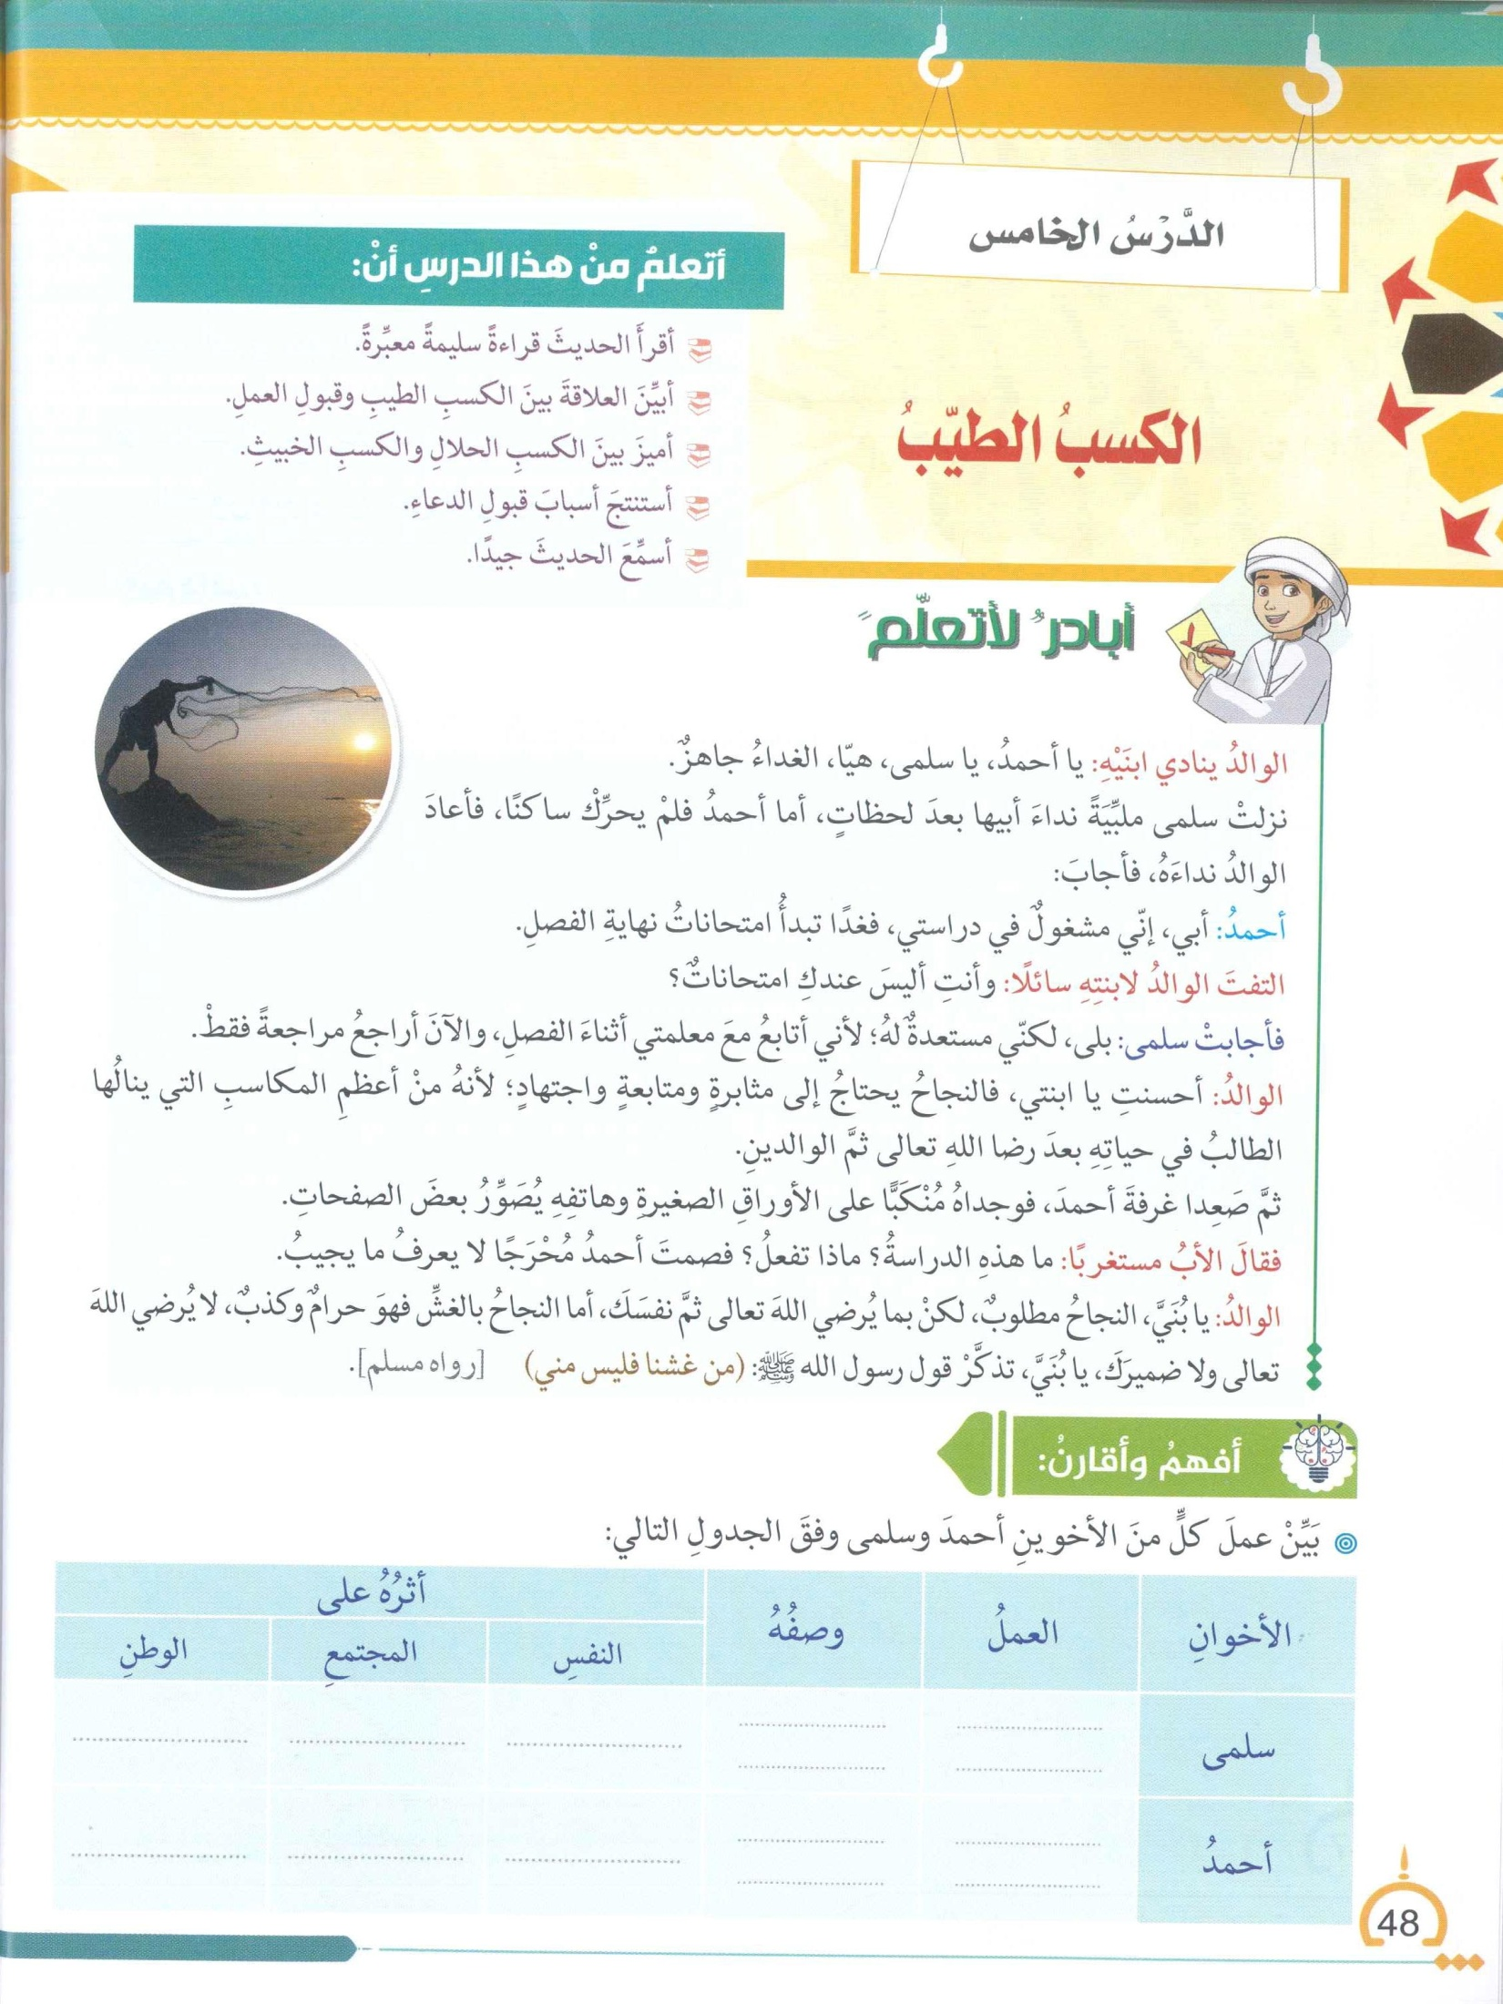
تفيد الوطن
تطور المجتمع
ثقة بالنفس
موفقة
مجتهدة
لايفيد الوطن
التخلف
لايثق بنفسه
غير موفق
غير مجتهد

Slide 3
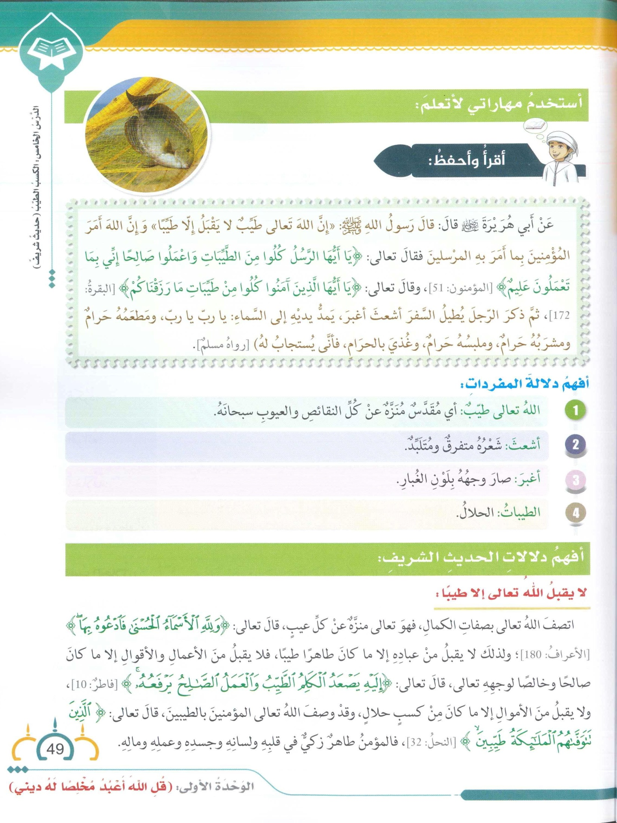

Slide 4
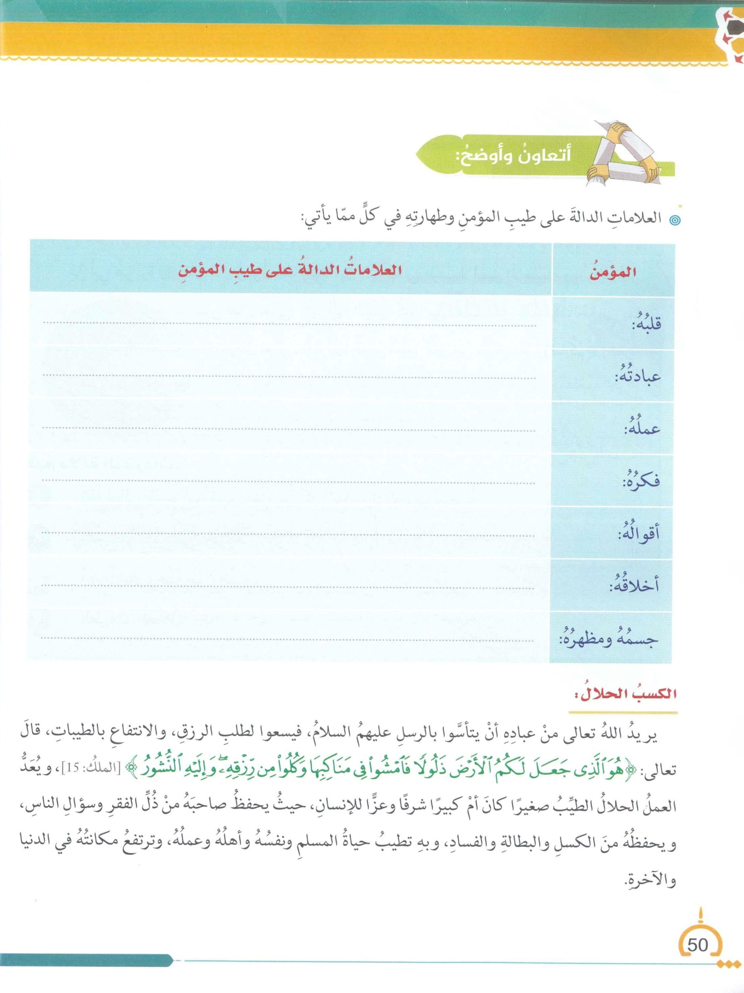
نقي تقي صافي
مخلص فيها لله خاشع
متقن ومخلص في عمله
ناضج يقظ واقعي بعيد عن التطرف
القول الطيب صادق
متخلق بمكارم الأخلاق
طاهر ونظيف وأنيق جميل

Slide 5
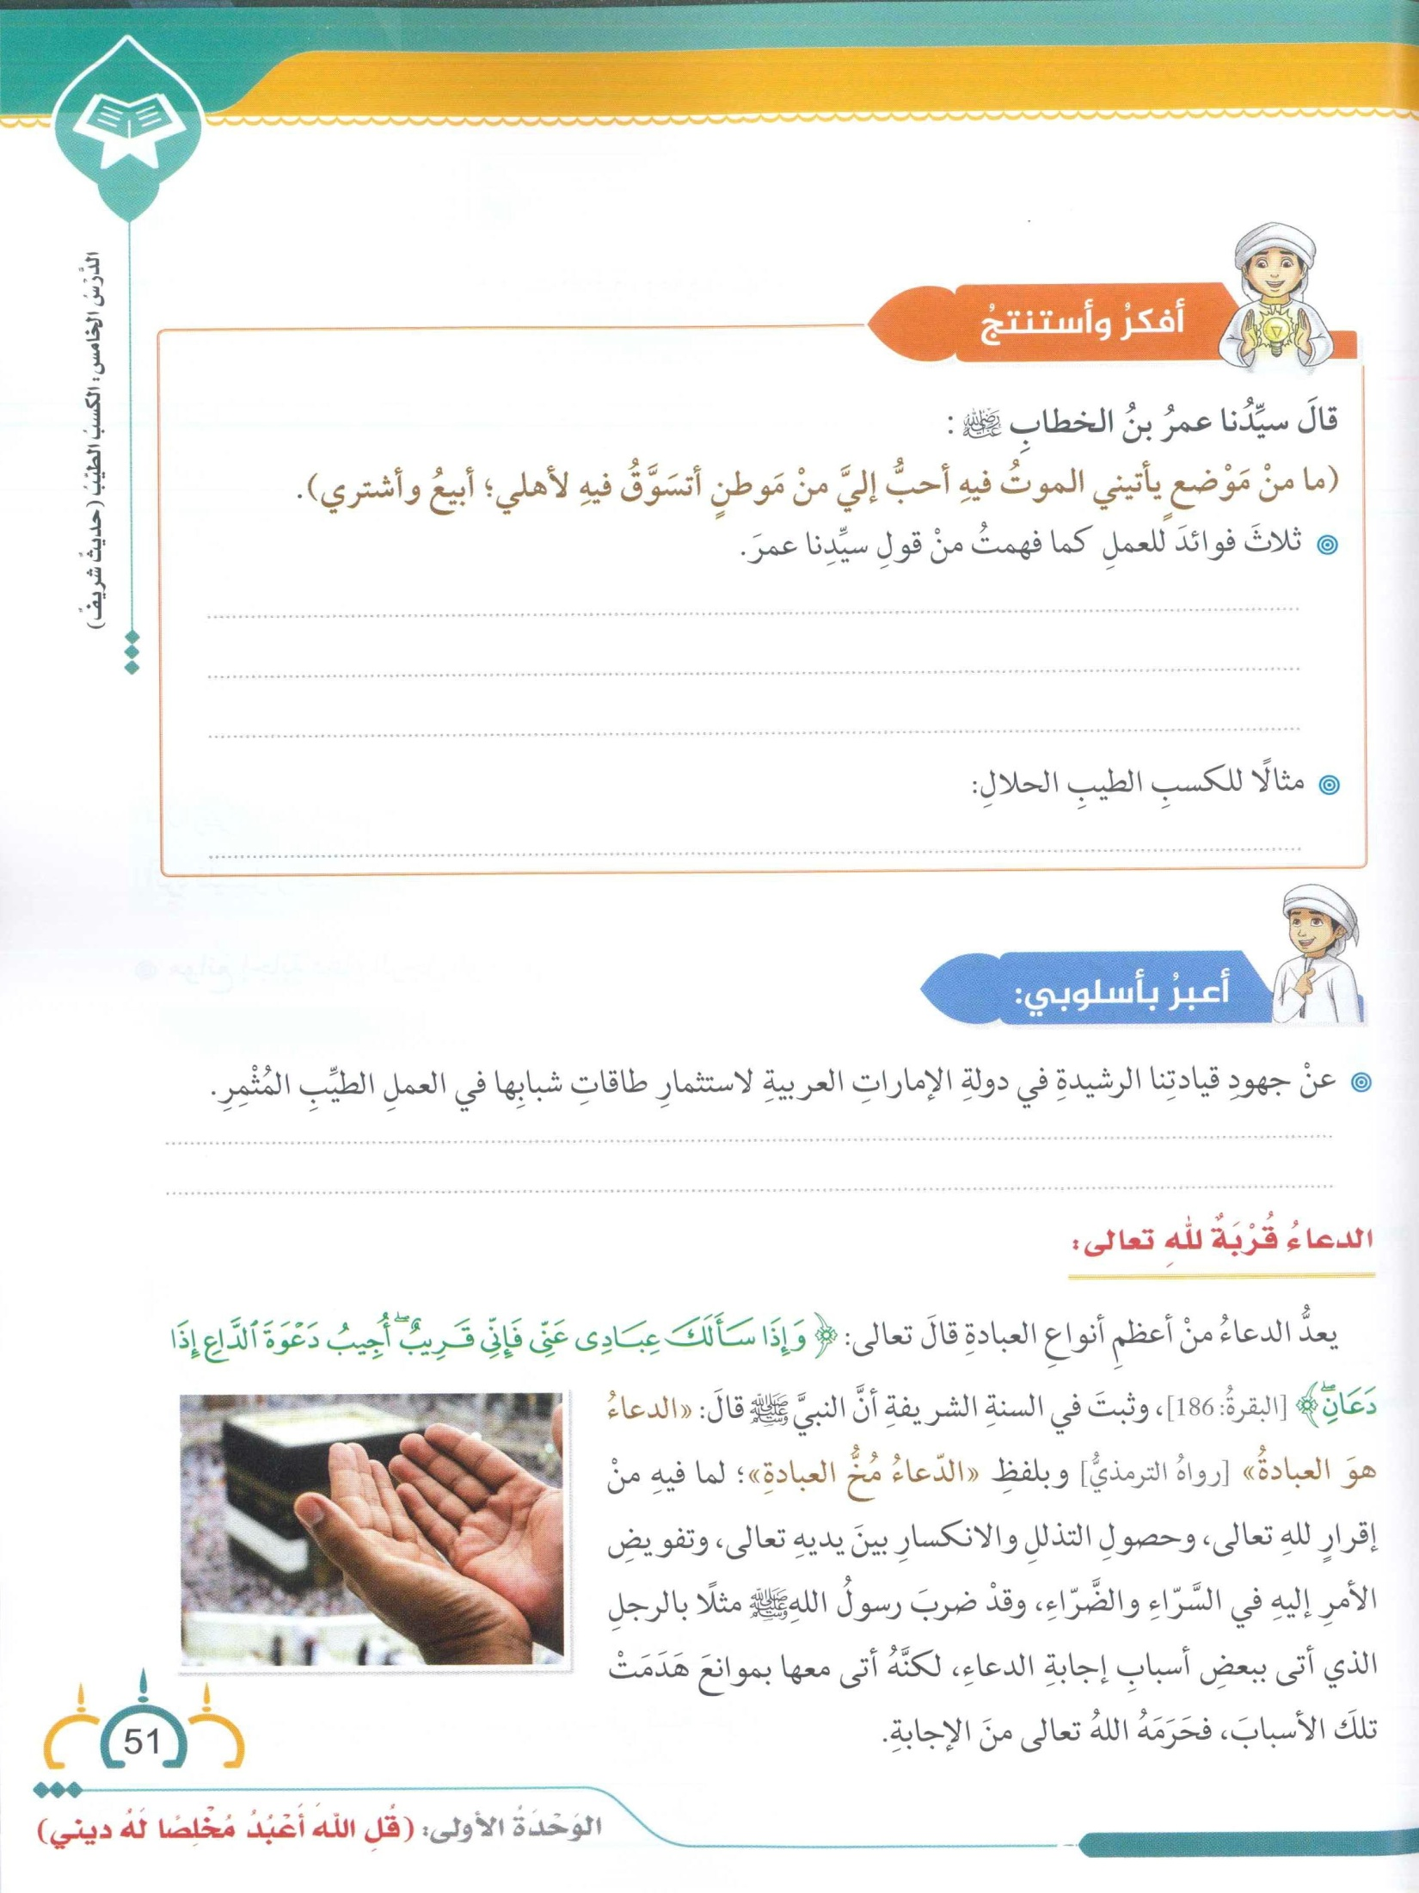
مصدر للكسب الحلال
شرف وعزة وكرامة للإنسان
نشاط وقوة وصحة وحيوية
التجارة - الزراعة والصناعة - الميراث
أشكر حكام الإمارات على حرصهم المستمر في تأمين فرص العمل للشباب

Slide 6
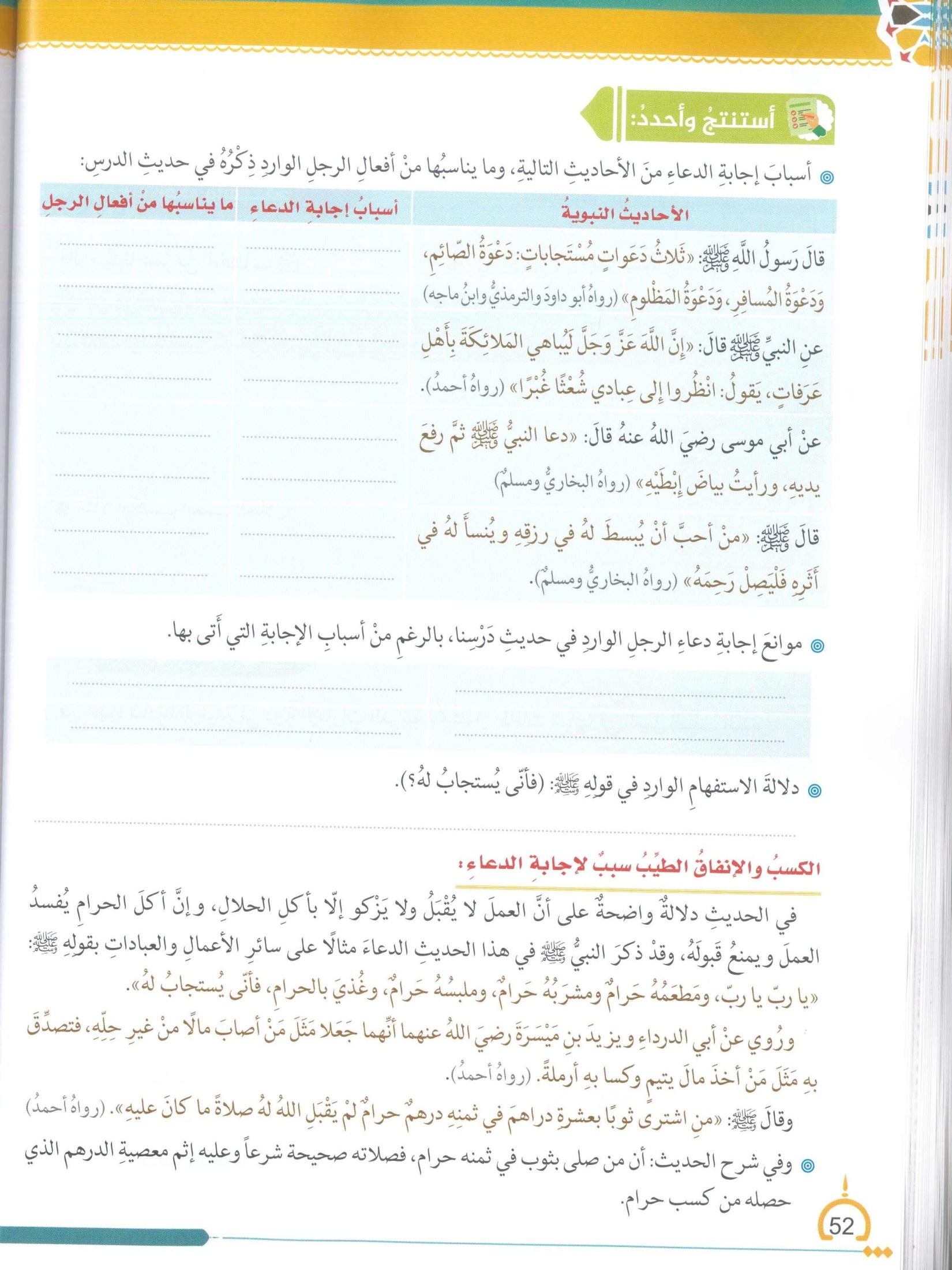
السفر
الصيام
شعثاً غبراً
السفر
يمد يديه إلى
السماء
المظلوم
فليصل رحمه
صلة الرحم
المأكل الحرام المشرب الحرام الملبس الحرام ارتكاب المعاصي
تعجب واستنكار

Slide 7
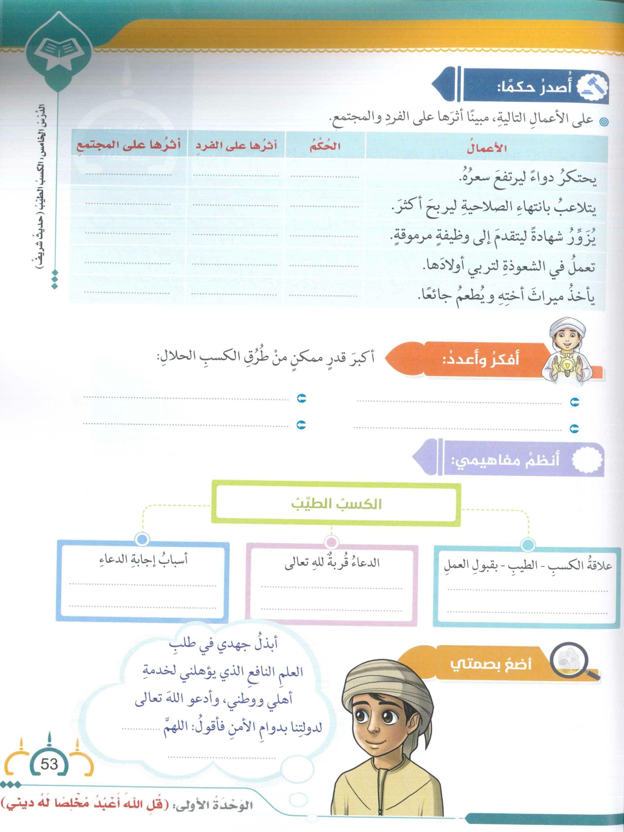
ظلم للناس
حقد وكراهية
احتكار حرام
إلحاق الضرر
الكراهية
غش حرام
فساد وخراب
نشر الفساد
تزوير حرام
فساد المجتمع
أكل الحرام
شعوذة حرام
ظلم واعتداء
الكراهية والبغضاء
اعتداء حرام
الزراعة والصناعة
التجارة
الميراث
الصدقات والهدايا
الإخلاص فيه لله تعالى
الدعاء هو العبادة
شرط لقبول العمل

Slide 8
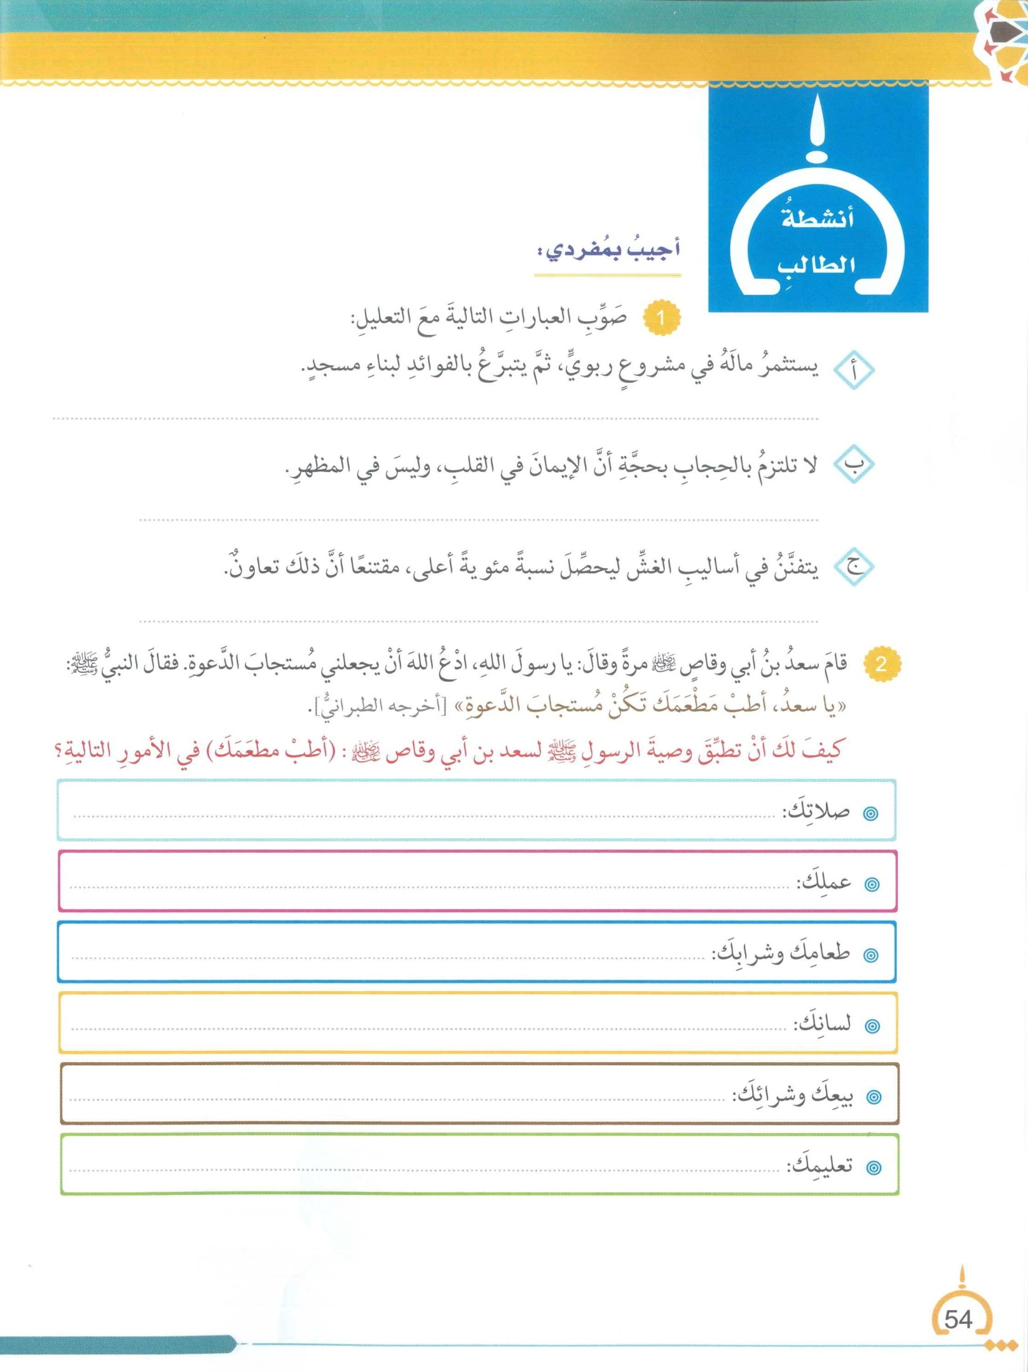
لايجوز الله تعالى طيب ولايقبل إلا طيباً
لايجوز لأن الحجاب واجب شرعي
لايجوز هذا غش حرمه الله علينا وليس تعاوناً
أحافظ عليها في أوقاتها وأتم أركانها وسننها بخشوع
أتقن عملي بإخلاص
أحرص على أن يكون طعامي وشرابي مما أحله الله لنا
أرطب لساني بذكر الله وأبتعد عن الكذب والسب والغيبة
أبتعد عن الغش والتلاعب بالكيل والوزن
أتعلم كل ماهو نافع ومفيد لي ولوطني وأعمل به

Slide 9
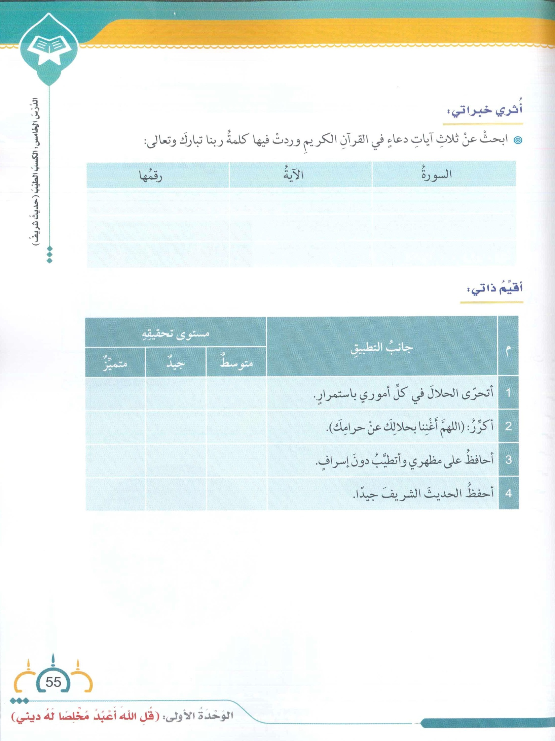
193
ربنا فاغفر لنا ذنوبنا
آل عمران
ربنا لاتؤآخذنا إن نسينا أو أخطأنا
البقرة
286
8
ربنا لاتزغ قلوبنا بعد إذ هديتنا
آل عمران

